Slide 1


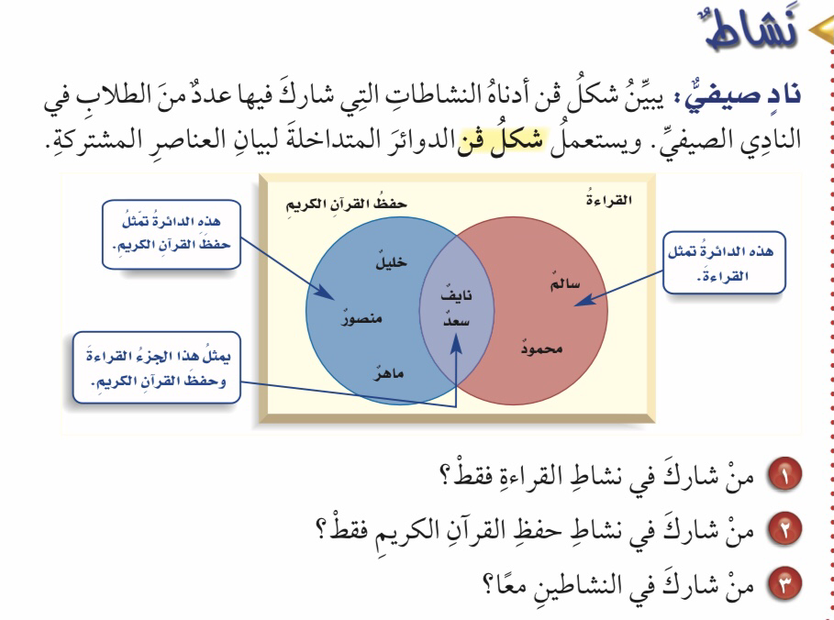
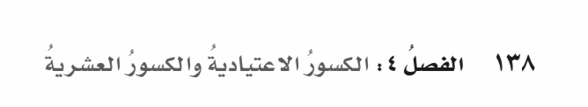

٤-١
القاسم المشترك الأكبر
فكرة الدرس :
أجد القاسم المشترك الأكبر لعددين أو اكثر
المفردات :
شكل ڤن
القاسم المشترك
القاسم المشترك الأكبر (ق.م.أ)

Slide 2
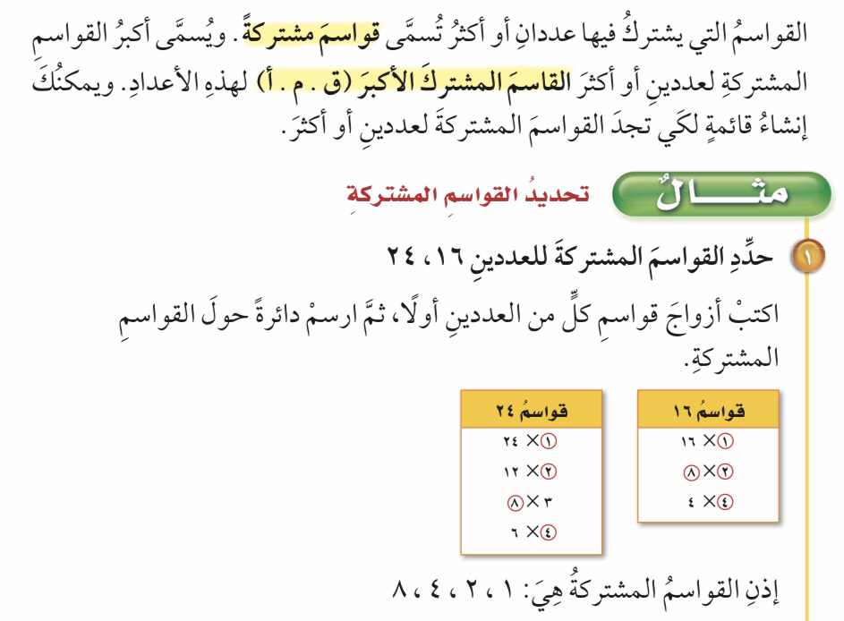
٤-١
القاسم المشترك الأكبر
فكرة الدرس :
أجد القاسم المشترك الأكبر لعددين أو اكثر
المفردات :
شكل ڤن
القاسم المشترك
القاسم المشترك الأكبر (ق.م.أ)

Slide 3
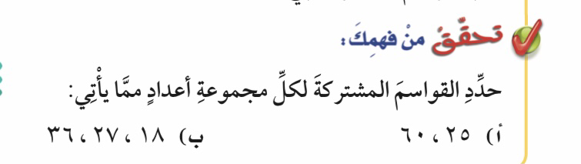
٤-١
القاسم المشترك الأكبر
فكرة الدرس :
أجد القاسم المشترك الأكبر لعددين أو اكثر
المفردات :
شكل ڤن
القاسم المشترك
القاسم المشترك الأكبر (ق.م.أ)

Slide 4


٤-١
القاسم المشترك الأكبر
فكرة الدرس :
أجد القاسم المشترك الأكبر لعددين أو اكثر
المفردات :
شكل ڤن
القاسم المشترك
القاسم المشترك الأكبر (ق.م.أ)

Slide 5
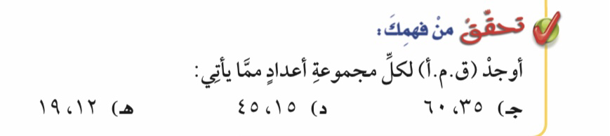
٤-١
القاسم المشترك الأكبر
فكرة الدرس :
أجد القاسم المشترك الأكبر لعددين أو اكثر
المفردات :
شكل ڤن
القاسم المشترك
القاسم المشترك الأكبر (ق.م.أ)

Slide 6

٤-١
القاسم المشترك الأكبر
فكرة الدرس :
أجد القاسم المشترك الأكبر لعددين أو اكثر
المفردات :
شكل ڤن
القاسم المشترك
القاسم المشترك الأكبر (ق.م.أ)

Slide 7

٤-١
القاسم المشترك الأكبر
فكرة الدرس :
أجد القاسم المشترك الأكبر لعددين أو اكثر
المفردات :
شكل ڤن
القاسم المشترك
القاسم المشترك الأكبر (ق.م.أ)

Slide 8
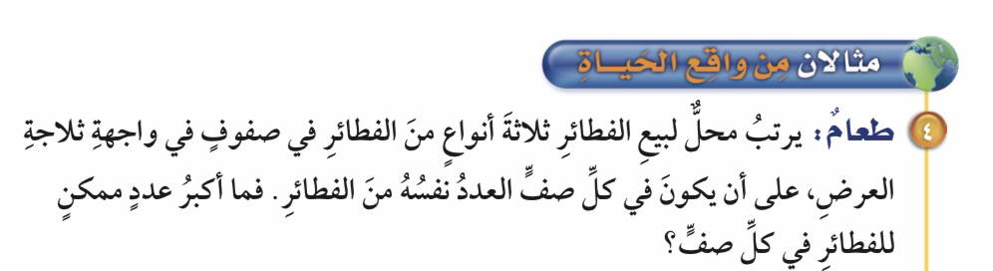
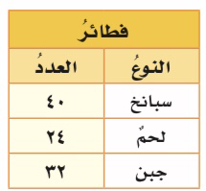
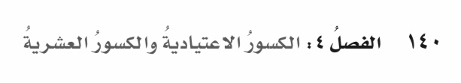
٤-١
القاسم المشترك الأكبر
فكرة الدرس :
أجد القاسم المشترك الأكبر لعددين أو اكثر
المفردات :
شكل ڤن
القاسم المشترك
القاسم المشترك الأكبر (ق.م.أ)

Slide 9
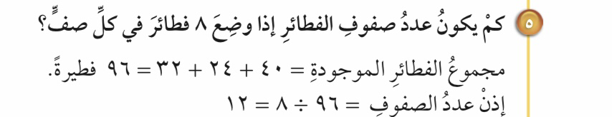
٤-١
القاسم المشترك الأكبر
فكرة الدرس :
أجد القاسم المشترك الأكبر لعددين أو اكثر
المفردات :
شكل ڤن
القاسم المشترك
القاسم المشترك الأكبر (ق.م.أ)

Slide 10
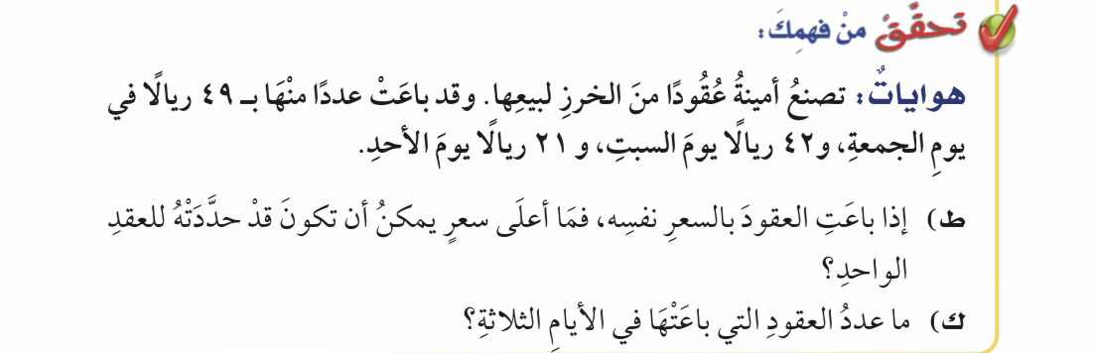
٤-١
القاسم المشترك الأكبر
فكرة الدرس :
أجد القاسم المشترك الأكبر لعددين أو اكثر
المفردات :
شكل ڤن
القاسم المشترك
القاسم المشترك الأكبر (ق.م.أ)

Slide 11

٤-١
القاسم المشترك الأكبر
فكرة الدرس :
أجد القاسم المشترك الأكبر لعددين أو اكثر
المفردات :
شكل ڤن
القاسم المشترك
القاسم المشترك الأكبر (ق.م.أ)

Slide 12
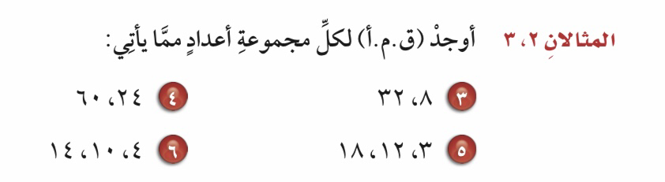
٤-١
القاسم المشترك الأكبر
فكرة الدرس :
أجد القاسم المشترك الأكبر لعددين أو اكثر
المفردات :
شكل ڤن
القاسم المشترك
القاسم المشترك الأكبر (ق.م.أ)

Slide 13
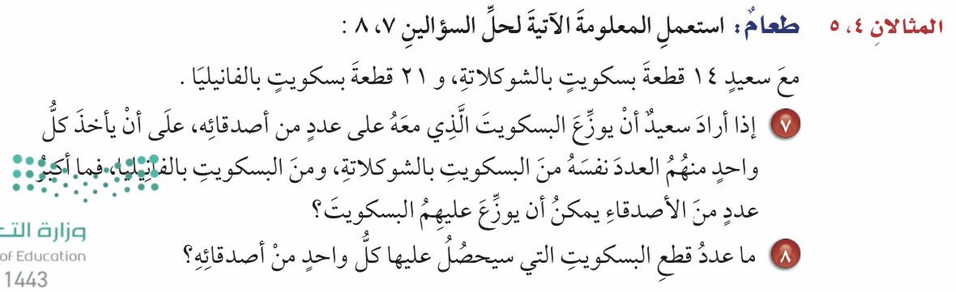
٤-١
القاسم المشترك الأكبر
فكرة الدرس :
أجد القاسم المشترك الأكبر لعددين أو اكثر
المفردات :
شكل ڤن
القاسم المشترك
القاسم المشترك الأكبر (ق.م.أ)

Slide 14
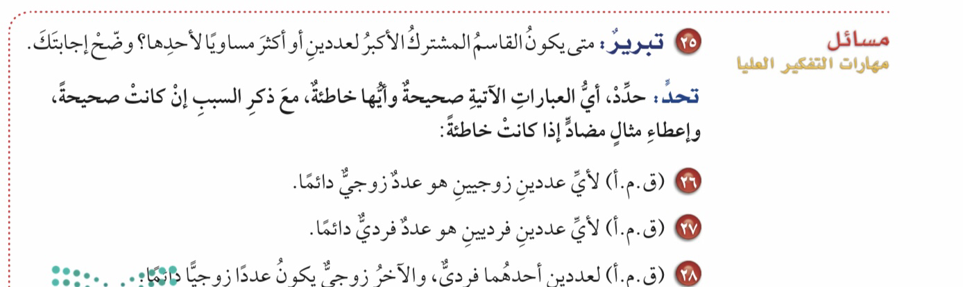

٤-١
القاسم المشترك الأكبر
فكرة الدرس :
أجد القاسم المشترك الأكبر لعددين أو اكثر
المفردات :
شكل ڤن
القاسم المشترك
القاسم المشترك الأكبر (ق.م.أ)

Slide 15
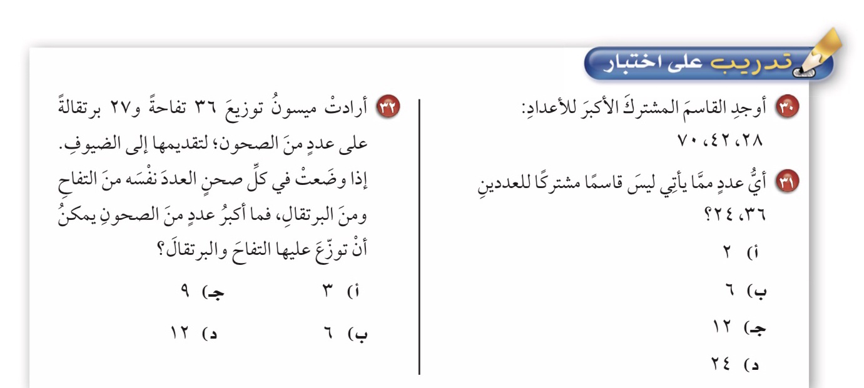
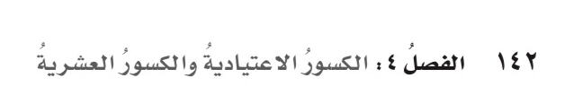
٤-١
القاسم المشترك الأكبر
فكرة الدرس :
أجد القاسم المشترك الأكبر لعددين أو اكثر
المفردات :
شكل ڤن
القاسم المشترك
القاسم المشترك الأكبر (ق.م.أ)

Slide 16
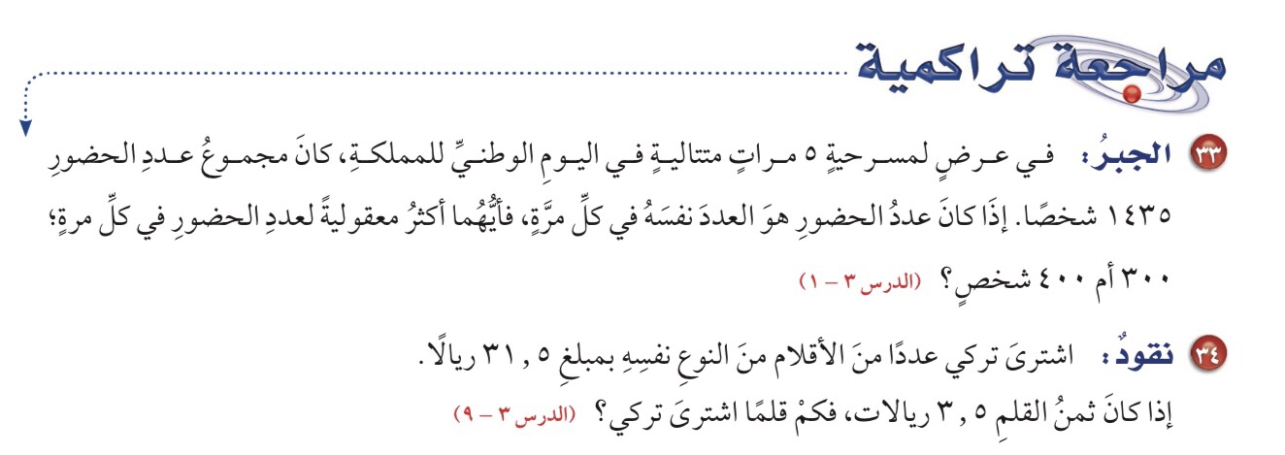
٤-١
القاسم المشترك الأكبر
فكرة الدرس :
أجد القاسم المشترك الأكبر لعددين أو اكثر
المفردات :
شكل ڤن
القاسم المشترك
القاسم المشترك الأكبر (ق.م.أ)

Slide 17
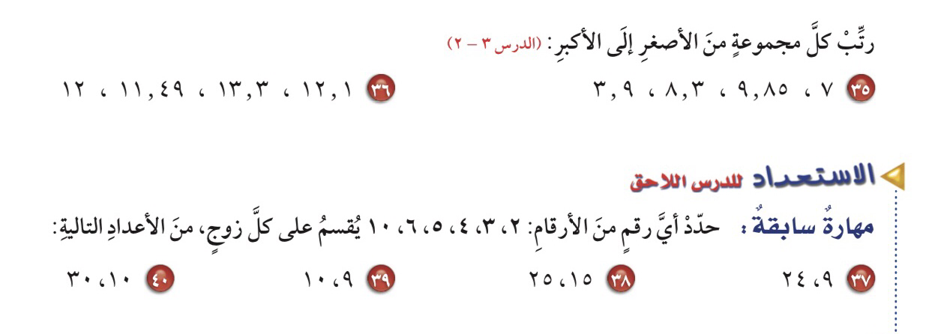
٤-١
القاسم المشترك الأكبر
فكرة الدرس :
أجد القاسم المشترك الأكبر لعددين أو اكثر
المفردات :
شكل ڤن
القاسم المشترك
القاسم المشترك الأكبر (ق.م.أ)

Slide 18
٤-١
القاسم المشترك الأكبر
الواجب في المنصة
فكرة الدرس :
أجد القاسم المشترك الأكبر لعددين أو اكثر
المفردات :
شكل ڤن
القاسم المشترك
القاسم المشترك الأكبر (ق.م.أ)

